Slide 1
APIs eSignature
Solution Consulting:
Account Executive:
Notes:
Doc Base
Projeto de APIs_SMB/MM

Slide 2
Finalidade do Documento
Orientar os clientes de forma fácil sobre processos de API que sejam padrões, oferecendo um primeiro guia de como seguir com os próprios passos o desenvolvimento de sua integração.
Nos próximos slides vamos trazer alguns dos fluxos mais utilizados pelos clientes, como criação de envelope e envio por e-mail, criação de envelope de forma embarcada, e algumas dicas úteis para o dia-a-dia.
Vale ressaltar que esse material tem como finalidade a orientação inicial, caso tenham dúvidas durante o desenvolvimento toda a documentação está disponível para consulta no nosso site para Desenvolvedores ou você pode contatar o seu Gerente de Contas para a contratação de horas de consultoria durante a integração.
Developer Center

Slide 3
Links Iniciais
SandBox
WebHook
Postman Collections
SDKs
Autenticação
API Request Builder

Slide 4
Fluxogramas básicos

Slide 5
Criação de envelope
Enviar um envelope estático para assinatura.
Negociação com o cliente
*
Input dados no sistema
Webhook avisa sobre a finalização e envia base64
Utiliza Webhook?
PDF gerado pelo sistema
Autenticação na DocuSign
Cliente assina o documento
Criação de envelope
Cliente recebe o envelope por e-mail
Pooling "get" até o status "completed"
Só é possível fazer 01 chamada de get a cada 15 minutos para evento
Sistema coleta o doc assinado e armazena
* Recomendamos o uso de 02 webhooks - um para o envio dos status e o segundo para envio do envelope (documento)
Notes:
Incluir explicação dos campos por x/y ou ancora

Slide 6
Criação de envelope por template
Enviar um envelope a partir de um modelo criado na plataforma, com campos preenchíveis (pelo signatário ou no momento de criação).
Negociação com o cliente
*
Input dados no sistema
Webhook avisa sobre a finalização e envia base64
Utiliza Webhook?
Autenticação na DocuSign
Cliente recebe o envelope
Cliente preenche e/ou assina o documento
Criação de envelope por template
Envelope disparado para cliente
Só é possível fazer 01 chamada de get a cada 15 minutos para evento
Pooling "get" até o status "completed"
Caso queira enviar com tabs preenchidas
Sistema coleta o doc assinado e armazena
* Recomendamos o uso de 02 webhooks - um para o envio dos status e o segundo para envio do envelope (documento)

Slide 7
Correção e Reenvio de Envelope
Após o envio de um envelope, é possível corrigir o mesmo, e se necessário, realizar o reenvio aos e-mails dos signatários.
Envelope previamente enviado, foi identificada a necessidade de corrigir um signatário, incluir outro documento no envelope, corrigir ordem de envio ou até mesmo incluir uma tab no documento.
Necessário reenviar o envelope?
Correção realizada no envelope
não
sim
Envelope corrigido enviado para cliente
Cliente recebe novamente o link do envelope
Cliente assina o documento
"resend_envelope" = "true"

Slide 8
Criação de envelope embarcado (app / site)
Ao entrar no site/app, a empresa poderá disponibilizar dentro do próprio aplicativo a possibilidade de criação do envelope.
Operador acessa plataforma
Upload de documento para assinatura
Informa signatários/assunto/corpo email
Autenticação na DocuSign
Criação do envelope com status "Draft"
Docusign retorna EnvelopeID
Criação do link de visualização do operador
Operador finaliza o envio do envelope
Notes:
https://developers.docusign.com/docs/esign-rest-api/esign101/concepts/embedding/#:~:text=Embedded%20sending%20(also%20called%20the,sending%20them%20out%20for%20approval

Slide 9
Assinatura embarcada (app / site)
Ao entrar no site/app, o usuário poderá realizar a assinatura dentro da própria aplicação da empresa, sem a necessidade de um redirecionamento por e-mail, visando a experiência do usuário final.
Negociação com o cliente
Input dados no sistema
PDF gerado pelo sistema
Autenticação na DocuSign
Criação do link de visualização do signatário
Cliente assina o documento
Criação de envelope com signatário embarcado
Aplicação recebe envelopeID
Notes:
"Sent" - quando tiver o campo "Client User ID" não será enviado um e-mail para o signatário, pois presumi-se que o mesmo fará assinatura embarcada.

Slide 10
Criação de envelope com autenticação do usuário
Ao criar um envelope, é possível exigir que o signatário se autentique com um código criado pela empresa ou SMS Token (necessária contratação).
Negociação com o cliente
Cliente assina o documento
Input dados no sistema
PDF gerado pelo sistema
Autenticação na DocuSign
Cliente realiza a autenticação
Campo "accessCode"
Autenticação por código
Criação de envelope
Cliente recebe o envelope por e-mail
Autenticação por telefone/sms
Campo "identityVerification"

Slide 11
Envio com SMS Delivery
Neste caso, o signatário receberá o envelope para assinatura em seu telefone celular via SMS, ou por e-mail + SMS.
Negociação com o cliente
Input dados no sistema
PDF gerado pelo sistema
Autenticação na DocuSign
Cliente assina o documento
Criação de envelope
Cliente recebe o envelope por SMS
Campo "phonenumber"

Slide 12
Assinatura com certificado digital ICP-Brasil
Ao criar um envelope, é possível exigir que o signatário assine com certificado digital.
Negociação com o cliente
Input dados no sistema
PDF gerado pelo sistema
Autenticação na DocuSign
Cliente assina o documento
Criação de envelope
Cliente recebe o envelope por e-mail
Campo "recipientSignatureProviders"

Slide 13
Assinatura Presencial
Em alguns cenários onde seja importante para o processo, será realizada a assinatura do signatário de forma presencial através de um host.
Negociação com o cliente
Host finaliza a sessão
*
Webhook avisa sobre a finalização e envia base64
Input dados no sistema
Signatário realiza a assinatura
Utiliza Webhook?
PDF gerado pelo sistema
Autenticação na DocuSign
Host entrega o aparelho ao signatário
Pooling "get" até o status "completed"
Só é possível fazer 01 chamada de get a cada 15 minutos para evento
Criação de envelope signatário presencial
Host recebe/abre o envelope
Sistema coleta o doc assinado e armazena

Slide 14
Dicas Conceituais

Slide 15
Conceitos de Envelope, Recipients e Tabs
O objeto Envelope é um “container” para uma transação na DocuSign (DS). Ele contém:
Um ou mais documentos que serão assinados eletronicamente
Informações sobre o remetente
Informações sobre os recipientes (ou signatários) e os outros objetos relacionados à eles (como as Tabs, por exemplo)
Os status que permitirão rastrear a entrega e o processo de assinatura
As Tabs, também conhecidas como tags ou campos, são locais onde um recipient deverá inserir dados (tipicamente assinaturas). As tabs geralmente são assignadas a um recipient em específico para input de dados. Exemplos comuns de tabs são:
Assinatura
Rubrica
Campos de texto
Data de Assinatura
O objeto Recipient se refere à uma pessoa que receberá um envelope da DocuSign. Cada objeto deve ter pelo menos um recipient, e este poderá ter diversas ações no envelope, como por exemplo:
Assinatura necessária
Receber uma cópia
Visualização necessária

Slide 16
Assinatura Eletrônica VS Assinatura Digital
Assinatura Eletrônica é um termo amplo, que envolve todos os tipos de firma que usam meios eletrônicos como validação. Uma boa plataforma de assinatura eletrônica permite que você utilize variadas formas e evidências de assinatura, como código de acesso, token SMS, autenticação por telefone, usuário e senha, geolocalização entre outros.
Já a Assinatura Digital, que também é um tipo de assinatura eletrônica, utiliza operações matemáticas com base em algoritmos de criptografia assimétrica para garantir uma proteção extra na autenticidade das documentações. Para assinar um documento digitalmente, é necessário possuir um certificado digital. Desde julho de 2018, este é um recurso obrigatório para empresas com mais de um funcionário e é indispensável para alguns procedimentos específicos, como a emissão da nota fiscal eletrônica. Com a Medida Provisória 2200-2/2001, ambas as modalidades são juridicamente válidas para a prática de todo tipo de ato. Mais informações no link abaixo.
Assinatura Eletrônica vs Assinatura Digital

Slide 17
Connect / Pooling
Webhook ou Get?
O Connect da DocuSign é uma funcionalidade conhecida no mercado como Webhook, responsável por realizar a comunicação com o cliente após cada alteração de status de signatário e/ou envelope.
Com a utilização do webhook a própria DocuSign se torna responsável pela comunicação em tempo quase real, agilizando a continuidade do processo definido pela empresa.
Caso não seja possível utilizar o Connect, muitas vezes, a integração desenvolvida deverá coletar essa informação de alteração de status e documento assinado através de uma chamada de GET. Neste caso, o papel se inverte, o próprio cliente que entrará em contato com a DocuSign para perguntar se o documento está pronto, a dinâmica funciona de forma contrária.
Uma restrição importante deve ser ressaltada para esse método: é possível fazer 01 chamada de get a cada 15 minutos por envelope. Ou seja, se for solicitada a informação de status às 14:00h e ainda faltar uma assinatura, a aplicação só deixará solicitar novamente a atualização às 14:15h, por isso é importante entender o tempo de resposta que esperam. A boa prática é que uma chamada GET seja feita a cada 20 minutos por envelope.

Slide 18
SDK
A sigla “SDK” diz respeito ao termo inglês Software Development Kit, que, em língua portuguesa, recebe a tradução de Kit para Desenvolvimento de Software. Também conhecida pelos profissionais da área da computação como devkit, essa ferramenta consiste em um grupo de recursos de desenvolvimento e códigos com gravação prévia que são utilizados pelos programadores para construir aplicativos destinados a uma plataforma operacional.
Grande parte dos SDKs é acompanhada de tutoriais com exemplos de implementação de código que facilitam o trabalho do programador na hora de iniciarem os seus projetos. Uma característica importante dessa tecnologia é que ela pode usar APIs na integração de aplicativos, condição que pode ajudar a explicar por que há tanta confusão entre esses dois termos.
A DocuSign disponibiliza uma gama de SDKs para auxiliar os clientes durante a implementação da integração:
SDKs DocuSign

Slide 19
Parceiro DS

Slide 20
Parceiro ISV DocuSign
Os parceiros DS recebem benefícios de vendas, marketing, treinamento técnico e colaboração que podem auxiliá-lo a expandir seus negócios.
ISV (Independent Software Vendors) - Parceiros que utilizam um software/sistema próprio com a DS integrada (embedada), podendo oferecer a revenda dos envelopes ou incluindo a utilização do pacote de envelopes contratada diretamente pelo cliente com a DS.
Como definir se utilizarão o Auth Code Grant ou JWT Grant?
Sim
Code Grant
O consentimento é solicitado uma vez e é armazenado no sistema DocuSign.
Será utilizado o pacote de envelopes do próprio cliente?
Não
JWT Grant
Se faz necessário implementar um processo de consentimento separado para cada usuário de conta que o aplicativo representará
Com isso definido, para o ISV se autenticar na plataforma, basta seguir o orientado no link abaixo:
Auth ISV

Slide 21
Exemplos de chamadas JSON

Slide 22
Criação de envelope
{
"documents": [
{
"documentBase64": {{documentBase64}},
"documentId": "1",
"fileExtension": "docx",
"name": "Nome do documento",
"order": "1"
}
],
"emailSubject": "Título do e-mail que o signatário deverá receber",
"emailBlurb": "Corpo do e-mail que o signatário deverá receber.",
"recipients": {
"signers": [
{
"email": "teste@teste.com",
"name": "Nome do cliente",
"recipientId": "1",
"routingOrder": "1",
"tabs": {
"fullNameTabs": [
{
"documentId": "1",
"pageNumber": "1",
"xPosition": "152",
"yPosition": "412"
}
],
"signHereTabs": [
{
"documentId": "1",
"pageNumber": "1",
"xPosition": "160",
"yPosition": "360"
}
]
}
}
]
},
"status": "sent"
}
O documento deverá ser enviado sempre em base64, e precisará nos informar qual a extensão do arquivo (por exemplo: docx; pdf).
Método POST
{{API Base URL}}accounts/{{Account ID}}/envelopes
Você pode utilizar tanto o eixo x/y quanto uma âncora no documento:
Exemplo com âncora
"signHereTabs": [
{
"anchorString": "sig1",
"tabLabel": "Customer Signature"
Notes:
Incluir comentários sobre cada step da chamada
exemplo: "x/y" - você está definindo onde ficará dentro do documento a tab

Slide 23
Criação de envelope por template
{
"emailSubject": "Please DocuSign This NDA for ABC Company",
"emailBlurb": "Please let us know if you have any questions.",
"status": "sent",
"templateId":"{{NDA Template}}",
"templateRoles": [
{
"roleName": "Customer",
"email": "{{Signer Email}}",
"name": "{{Signer Name}}",
"tabs": {
"textTabs": [
{
"tabLabel": "company",
"value": "ABC Company"
}
]
}
},
{
"roleName": "Legal",
"email": "{{Sender Email}}",
"name": "{{Sender Name}}"
}
]
}
ID do Template criado dentro do ambiente DocuSign que deverá ser enviado por essa chamada.
Método POST
{{API Base URL}}accounts/{{Account ID}}/envelopes
Como estamos utilizando um modelo, já existem as tabs posicionadas dentro do documento, e com isso, é possível indicar qual o valor que devemos incluir neste campo (caso já queira enviar o dado preenchido, por exemplo).
Basta utilizar o "tabLabel" para indicar qual a tab, e o "value" para nos informar qual será o dado efetivamente.
Como coletar o TemplateID?

Slide 24
Correção de envelope
Reenvio de envelope
Método PUT
/restapi/v2.1/accounts/{accountId}/envelopes/{envelopeId}
Adicione ao JSON as informações necessárias de modificação
Método POST
{{API Base URL}}accounts/{accountId}/envelopes/{envelopeId}/recipients?resend_envelope=true
"Resend_envelope"
Quando true, força o reenvio de envelope.
Normalmente, se a ordem de encaminhamento do destinatário for anterior ou igual ao próximo destinatário do envelope, o mesmo não será reenviado.
Caso inclua esse parâmetro como false, não haverá ação nenhuma, seria o mesmo que omiti-lo da chamada.

Slide 25
Criação de envelope embarcado (app / site)
Criação do envelope - "Created"
Criação do link
{
"documents": [
{
"documentBase64": {{documentBase64}},
"documentId": "1",
"fileExtension": "docx",
"name": "Nome do documento",
"order": "1"
}
],
"emailSubject": "Título do e-mail que o signatário deverá receber",
"emailBlurb": "Corpo do e-mail que o signatário deverá receber.",
"recipients": {
"signers": [
{
"email": "teste@teste.com",
"name": "Nome do cliente",
"recipientId": "1",
"routingOrder": "1",
"tabs": {
"fullNameTabs": [
{
"documentId": "1",
"pageNumber": "1",
"xPosition": "152",
"yPosition": "412"
}
],
"signHereTabs": [
{
"documentId": "1",
"pageNumber": "1",
"xPosition": "160",
"yPosition": "360"
}
]
}
}
]
},
"status": "created"
}
Método Post - {{baseUrl}}/v2.1/accounts/{{accountId}}/envelopes/{{envelopeId}}/views/sender
{
"returnUrl": "sample string 1"
}

Slide 26
Assinatura embarcada (app / site)
Criação do envelope
Criação do link para assinatura embarcada
Método Post - {{API Base URL}}accounts/{{Account ID}}/envelopes
Método Post - /restapi/v2.1/accounts/{accountId}/envelopes/{envelopeId}/views/recipient
{
"documents": [
{
"documentBase64": {{documentBase64}},
"documentId": "1",
"fileExtension": "docx",
"name": "Nome do documento",
"order": "1"
}
],
"emailSubject": "Título do e-mail que o signatário deverá receber",
"emailBlurb": "Corpo do e-mail que o signatário deverá receber.",
"recipients": {
"signers": [
{
"email": "teste@teste.com",
"name": "Nome do cliente",
"recipientId": "1",
"cliendUserId": "1234",
"routingOrder": "1",
"tabs": {
"fullNameTabs": [
{
"documentId": "1",
"pageNumber": "1",
"xPosition": "152",
"yPosition": "412"
}
],
"signHereTabs": [
{
"documentId": "1",
"pageNumber": "1",
"xPosition": "160",
"yPosition": "360"
}
]
}
}
]
},
"status": "sent"
}
{
"returnUrl": "http://www.docusign.com",
"authenticationMethod": "none",
"email": "email@email.com",
"userName": "Nome do usuario",
"clientUserId": "1234"
}
Neste caso, é necessário que inclua o parâmetro "clientUserId".
Vale ressaltar que todos os signatários que tiverem esse parâmetro não receberão um e-mail para assinatura, uma vez que farão a assinatura dentro do próprio site/app.

Slide 27
Envio com SMS Delivery
{
"documents": [
{
"documentBase64": {{documentBase64}},
"documentId": "1",
"fileExtension": "docx",
"name": "Nome do documento",
"order": "1"
}
],
"emailSubject": "Título do e-mail que o signatário deverá receber",
"emailBlurb": "Corpo do e-mail que o signatário deverá receber.",
"recipients": {
"signers": [
{
"email": "teste@teste.com",
"name": "Nome do cliente",
"recipientId": "1",
"routingOrder": "1",
"tabs": {
"fullNameTabs": [
{
"documentId": "1",
"pageNumber": "1",
"xPosition": "152",
"yPosition": "412"
}
],
"signHereTabs": [
{
"documentId": "1",
"pageNumber": "1",
"xPosition": "160",
"yPosition": "360",
}
],
"additionalNotifications": [
{
"secondaryDeliveryMethod": "SMS",
"phoneNumber": {
"countryCode": "55",
"number": "0999999999"
}
}
]
}
]
}
}
]
},
"status": "sent"
}
Método Post -
{{API Base URL}}accounts/{{Account ID}}/envelopes
Neste caso, utiliza-se a mesma base da chamada para uma criação de envelope por exemplo, mas é incluído o parâmetro "phoneNumber"

Slide 28
Assinatura com certificado digital ICP-Brasil
{
"recipients": {
"signers": [
{
"email": "teste@teste.com",
"name": "Nome do Cliente",
"recipientSignatureProviders": [{
"signatureProviderName": "UniversalSignaturePen_ICP_SmartCard_TSP"
}],
"clientUserId": "1234",
"recipientId": "1",
"routingOrder": "1",
"tabs": {
"signHereTabs": [
{
"anchorString": "S1",
"anchorXOffset": "0",
"anchorYOffset": "0",
"anchorIgnoreIfNotPresent": "false",
"anchorUnits": "inches"
}
]
}
},
{
"email": "teste2@teste.com",
"name": "Nome do Cliente",
"recipientId": "2",
"routingOrder": "2",
"tabs": {
"signHereTabs": [
{
"xPosition": "200",
"yPosition": "200",
"documentId": "1",
"pageNumber": "1"
}
]
}
}
]
},
"emailSubject": "Assunto do e-mail",
"documents": [
{
"documentId": "1",
"name": "Nome do Documento",
"documentBase64": {{documentBase64}}
}
],
"status": "sent"
}
Utilize "signatureProviderName" caso o signatário precise utilizar o Certificado ICP-Brasil
Exemplo de posicionamento da tab por âncora
Exemplo de posicionamento da tab por eixo x/y

Slide 29
Assinatura Presencial
{
"envelopeDefinition": {
"emailSubject": "Please sign the attached document",
"status": "sent",
"documents": [
{
"filename": "anchorfields.pdf",
"name": "Example document",
"fileExtension": "pdf",
"documentId": "1"
}
],
"recipients": {
"inPersonSigners": [
{
"hostName": "Nome Host",
"hostEmail": "email@emaill.com",
"signerName": "Nome Signer",
"signerEmail": "email@emaill.com",
"recipientId": "1",
"tabs": {
"signHereTabs": [
{
"anchorString": "/sig1/",
"anchorXOffset": "20",
"anchorUnits": "pixels"
}
]
}
}
]
}
},
"envelopesCreateQP": {}
}
Como estamos falando de uma assinatura presencial, precisamos incluir o parâmetro de "host", ou seja, a pessoa que hospedará essa sessão.
Além disso, é importante que informe os dados do signatário efetivamente.

Slide 30
Dicas de utilização

Slide 31
Dicas de Utilização
Criação de conta Dev
Todos os clientes devem iniciar o desenvolvimento e realizar os testes em um ambiente SandBox.
Para isso, basta entrar na documentação de integração, clicar em "Developer Account" e criar a sua conta:

Slide 32
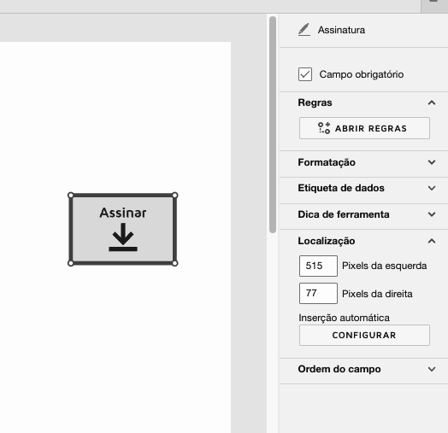
Dicas de Utilização
Posicionamento das tabs - As tabs aplicadas nos envelopes podem ser posicionadas de duas formas: Eixo x/y ou Âncora.
Quando pensamos na utilização via portal DocuSign, os usuários posicionam as tabs de forma visual de acordo com cada documento, com isso, temos as coordenadas de onde essa tab foi inserida (x/y). Uma forma fácil de entender onde essa tab deve ser inserida é utilizar a própria DocuSign para isso.
Basta arrastar uma tab dentro do documento, e em "localização" terá a visão de qual a posição x e y dessa tab neste exato momento.
Estas podem ser replicadas na chamada de API.

Slide 33
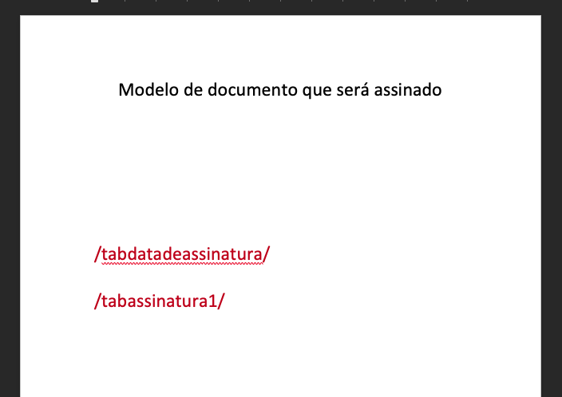
Dicas de Utilização
Posicionamento das tabs - As tabs aplicadas nos envelopes podem ser posicionadas de duas formas: Eixo x/y ou Âncora.
A utilização de âncoras facilita a inclusão de tabs "padrões" nos documentos, tais como tab de assinatura, nome, rubrica ou data de assinatura.
Uma âncora pode ser considerada como um "código" de orientação no documento, por exemplo, se você deseja que ao final do documento tenha a data de assinatura e a assinatura abaixo, pode incluir um código como o demonstrado ao lado, e pintá-lo da mesma cor de fundo do seu documento.
O signatário não verá essa informação, pois estará camuflado na folha, mas quando inserir a tab direcionando por "/tabdatadeassinatura/", a tab de data será posicionada acima desse dado.
Utilize a cor da âncora igual ao documento, dessa forma deixará a mesma "camuflada".
Para maiores detalhes - Clique Aqui
Deixamos neste exemplo em vermelho somente para fins de demonstração.

Slide 34
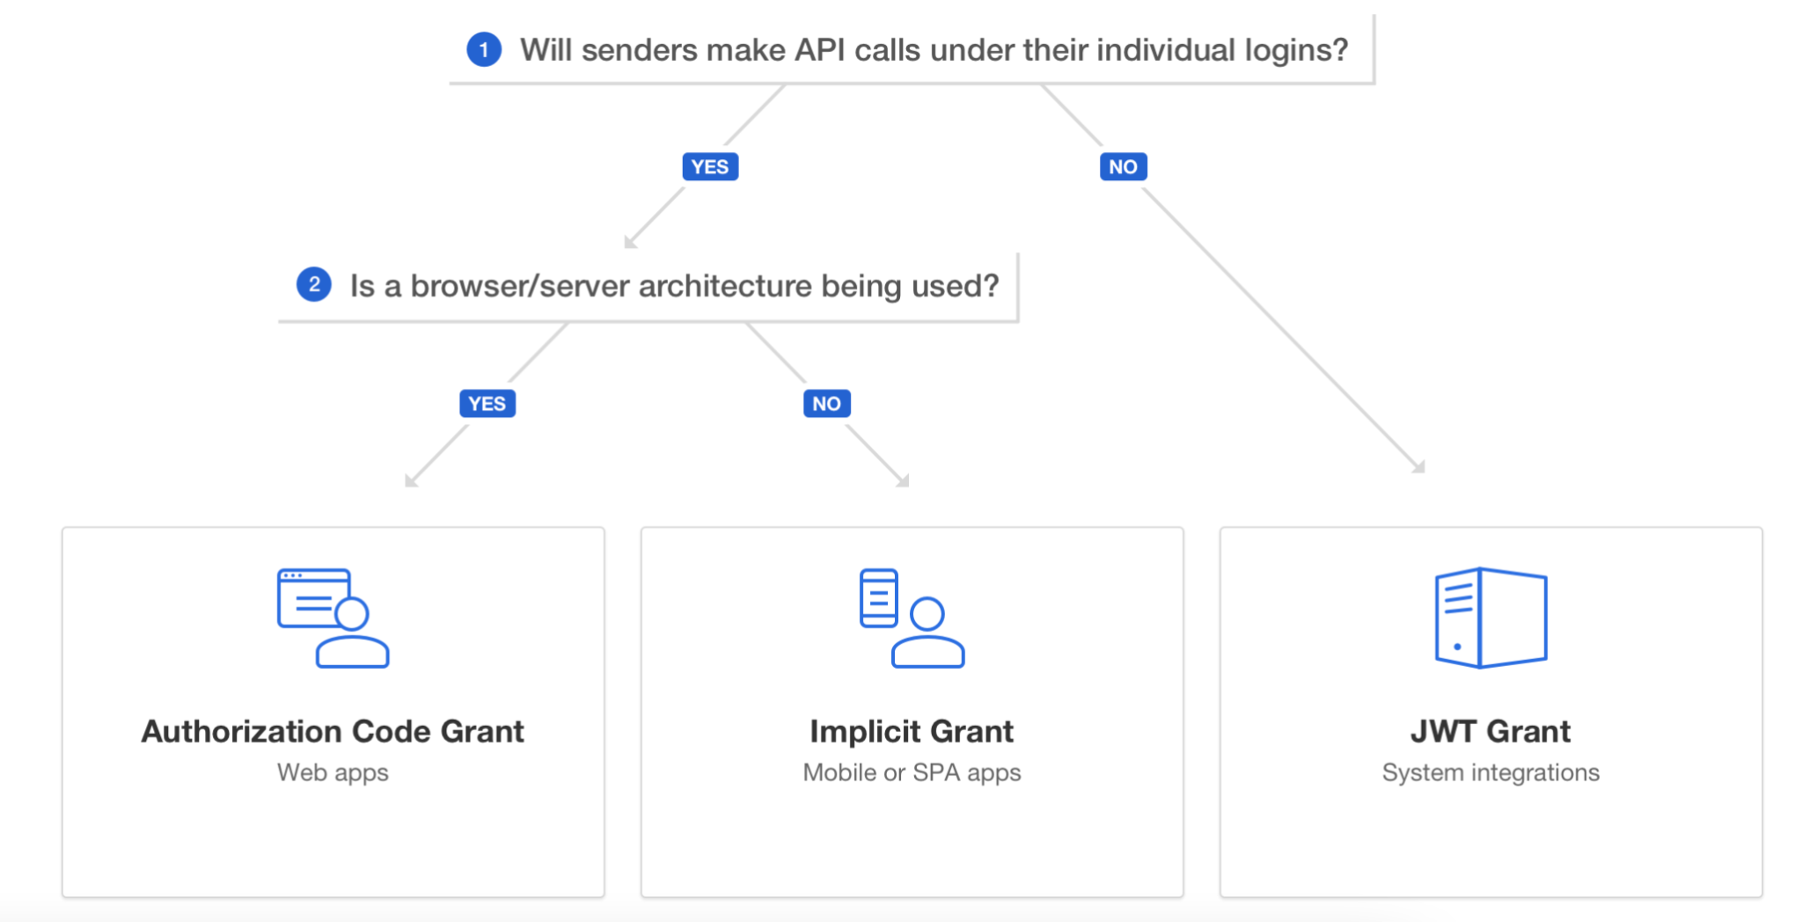
Dicas de Utilização
Autenticação
Dentro da própria documentação DocuSign, nos direcionamentos da Autenticação, é demonstrado o esquema de escolha sobre qual método é o mais indicado para iniciar o processo de integração com a DocuSign.
O remetente deverá enviar um envelope de seu próprio login?
Sim - JWT Grant
Não - Seguir para a próxima pergunta
Está sendo utilizado um navegador para este envio?
Sim - Authorization Code Grant
Não - Implicit Grant
Os métodos mais utilizados pelos clientes são: Authorization Code Grant e JWT, entretanto, é importante que analise a sua própria estrutura para escolher o melhor caminho.

Slide 35
Dicas de Utilização
Go-Live
Assim como em todo desenvolvimento de integração, a DocuSign disponibiliza um ambiente Sandbox para todos os testes necessários, e assim que finalizam o desenvolvimento, precisam solicitar a mudança para o ambiente produtivo.
Para esse go-live acontecer, possuímos um passo a passo que deve ser seguido - Link na documentação.
Após essas obrigações realizadas, basta ir em Configurações > Aplicativos e Chaves. Em seguida, clique em "Ações" da chave de API que estiver utilizando, e "Iniciar revisão de ativação:
Obrigações para o Go-Live:
Pelo menos 20 chamadas (concluídas sem erros) de teste de API no ambiente de desenvolvimento do DocuSign usando tokens de acesso da chave de integração que você deseja promover;
As chamadas para as urls abaixo não são contadas para esse requisito de 20 chamadas.
/restapi/v2/login_information
/restapi/v2.1/login_information
/oauth/userinfo
/api/3.0/credential.asmx (uma chamada SOAP)
Autenticação OAuth 2.0 configurada;
Uma conta de produção paga que servirá como conta de gerenciamento do aplicativo no ambiente de produção;
Acesso de administrador à conta de produção.
Depois de passar nessa revisão automatizada, o status da chave muda para Revisão aprovada. Em seguida, você deve confirmar a decisão de Go-Live e selecionar uma conta DocuSign de produção na qual promover a chave.
Assim que a chave for ativada, você receberá uma notificação por e-mail, e o status da chave mudará para "Ativo", indicando que a chave está habilitada no ambiente produtivo.

